Slide 1

Goal directed fluid removal with furosemide in intensive care patients with fluid overload – A randomised, blinded, placebo-controlled trial (GODIF)
Forsøgsmedicin
9c_Præsentation_medicindispensering_2.0_120420419
Sine Wichmann(koordinerende investigator)
Morten Bestle (sponsor)
Anæstesiologisk afdeling og intensivafsnit
Nordsjællands hospital, Hillerød
godif@cric.nu
www.cric.nu/godif

Slide 2

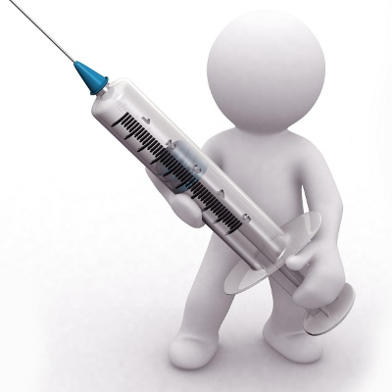
Medicinmodul

Slide 3

Trækning af medicin
Patienten er inkluderet i GODIF
Du vil hente forsøgsmedicin
Gå til hjemmesiden www.cric.nu/godif

Slide 4

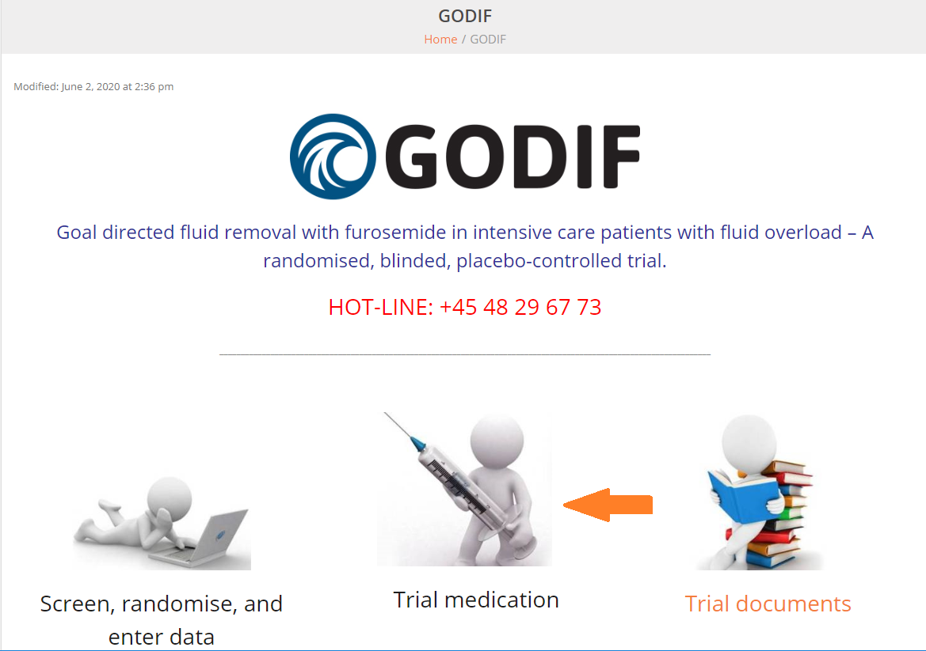
Tilgå www.cric.nu/godif

Slide 5

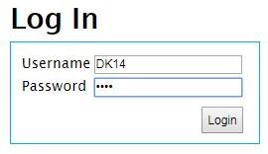
  Log på medicinmodulet
Brug afdelingens fælles brugernavn og kodeord

Slide 6

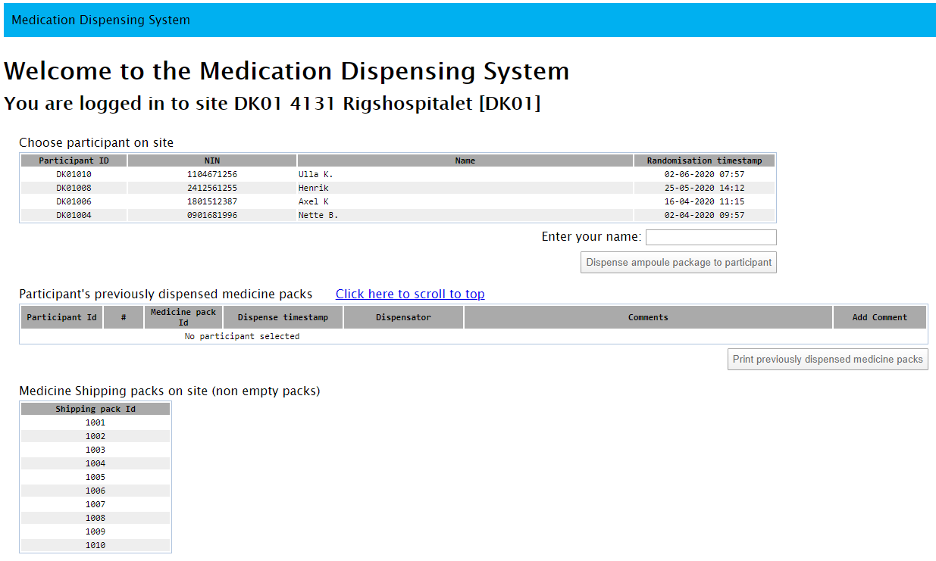
Hent forsøgsmedicin i medicinmodulet
Marker en patient på listen ved at klikke på navnet

Slide 7

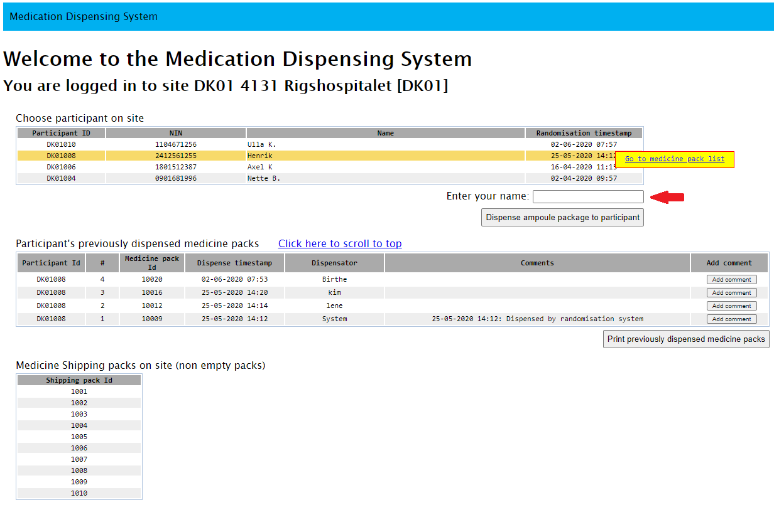
Hent forsøgsmedicin i medicinmodulet
2. Skriv dit navn i feltet

Slide 8
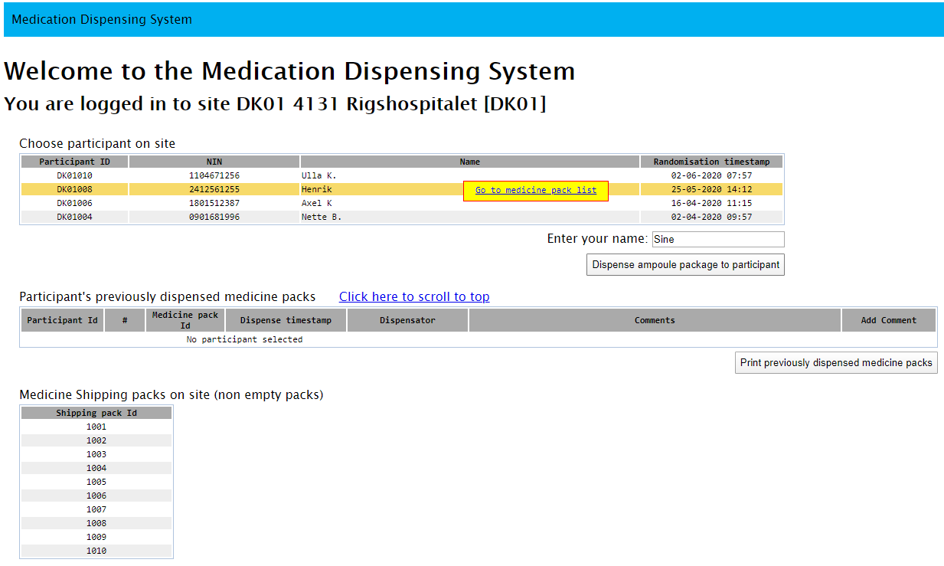
Hent forsøgsmedicin I medicinmodulet
3. Klik ‘Dispense medicine pack to participant’

Slide 9

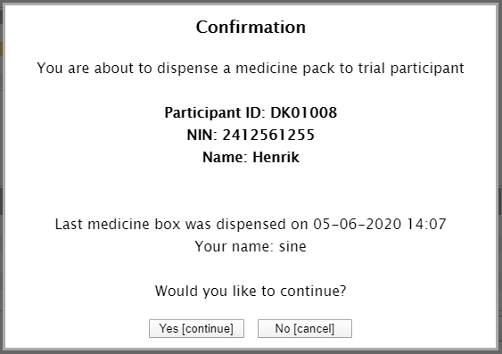
Bekræft

Slide 10
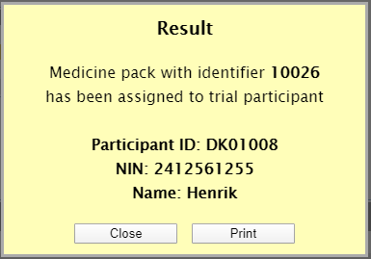
Nummeret på den tildelte medicinpakke
Find den tildelte medicin og adminstrer forsøgsmedicinen efter protokollen.
Du kan printe medicinpakke-nummeret, hvis du har brug for at huske det

Slide 11

Problem 1
  Der ligger en ampul med forsøgsmedicin ved computeren.
  Du vil gerne tjekke om medicinen er allokeret til din patient.

Slide 12

Find tidligere tildelte medicinpakker
Marker den aktuelle patient på listen ved at klikke på på rækken

Slide 13

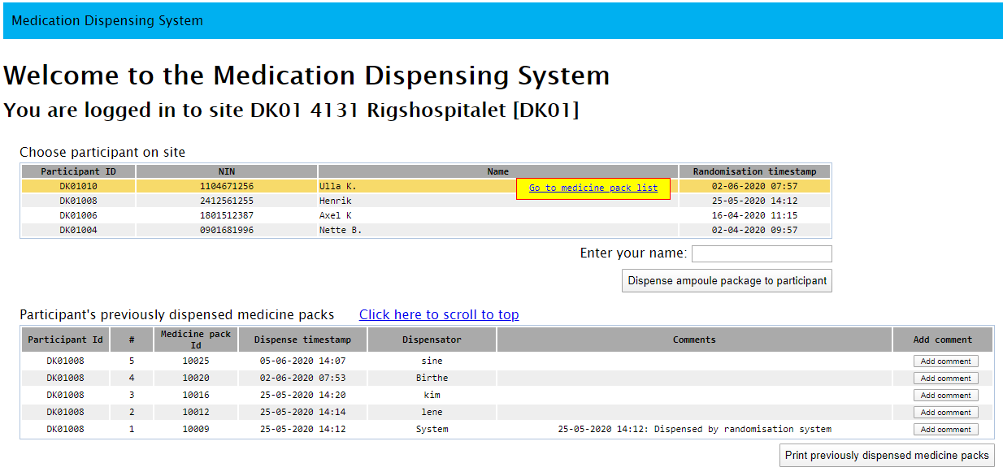
Find tidligere tildelte medicinpakker
En liste over de medicinpakker/ampuller der er tildelt patienten, kan ses under listen over forsøgspersoner.
Her kan du printe listen

Slide 14

Tryk ‘Add comment’ hvis der er problemer
Hvis du oplever et problem med en ampul eller der opstår fejl ved administration af medicinen, kan du skrive en kommentar (ud for det aktuelle ampul-nummer).
Træk en ny ampul, hvis der er behov.

Slide 15

Opsummering
Forsøgsmedicin hentes på www.cric.nu/godif
Marker patienten, skriv dit navn, tryk ”Dispense trial medication”
Ved behov trækkes yderligere ampuller.
Tilføj en kommentar hvis du oplever et problem med en af ampullerne i pakken.

